Slide 1


Seguridad pública

Slide 2

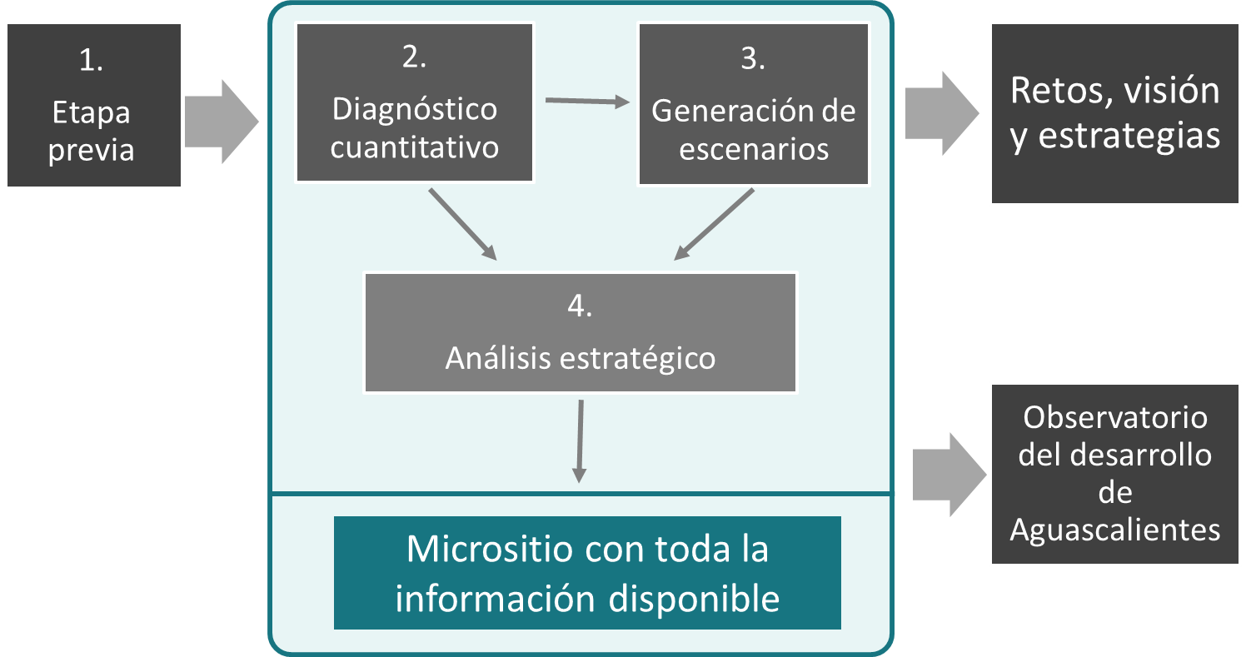

Slide 3
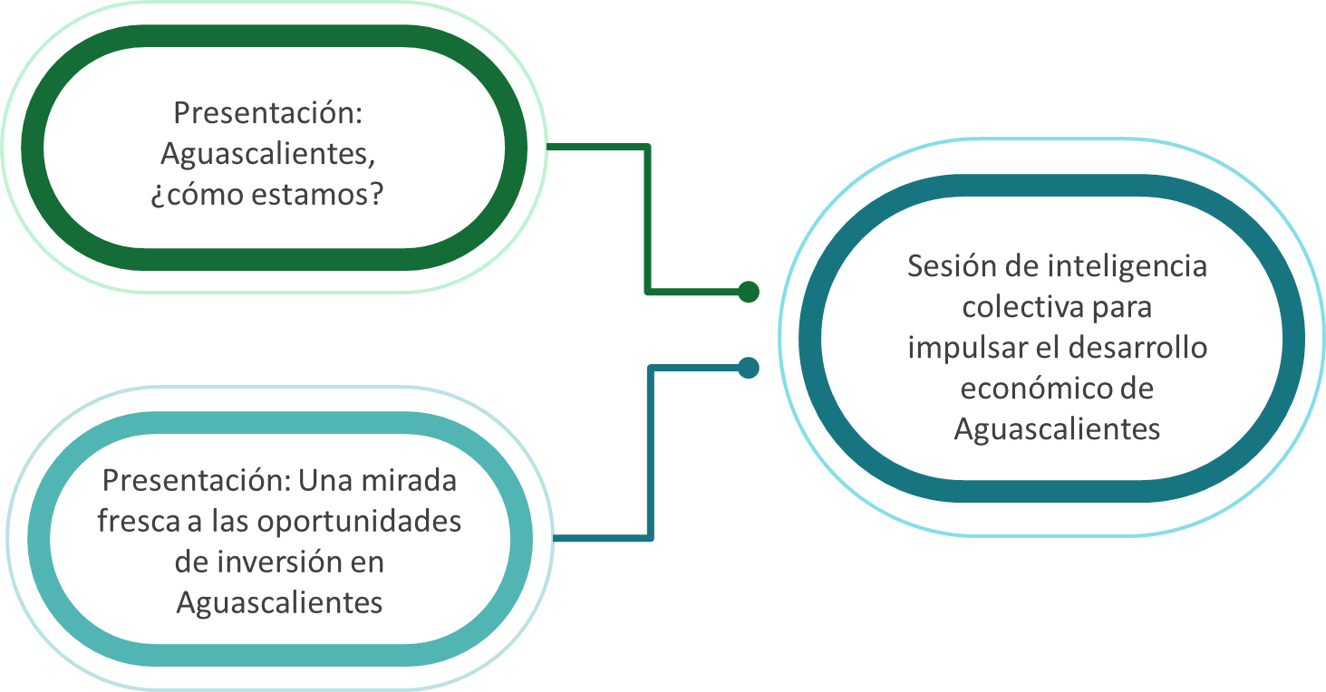
Metodología del estudio Aguascalientes 2045
Etapa previa (reunión citibanamex)

Slide 4
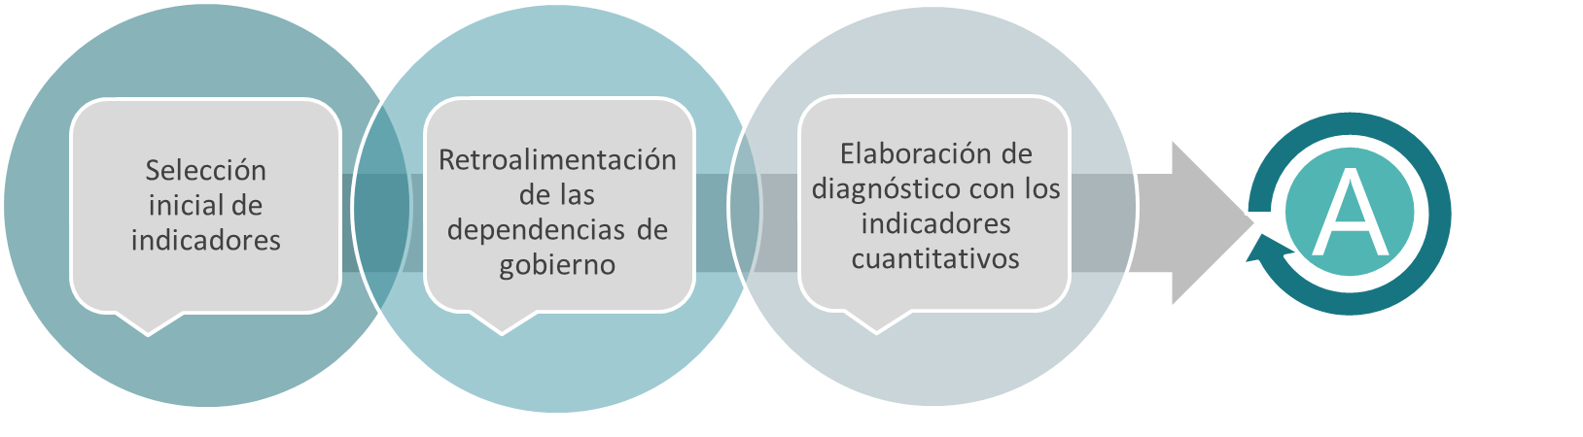
Etapa 1. Diagnóstico Cuantitativo

Slide 5
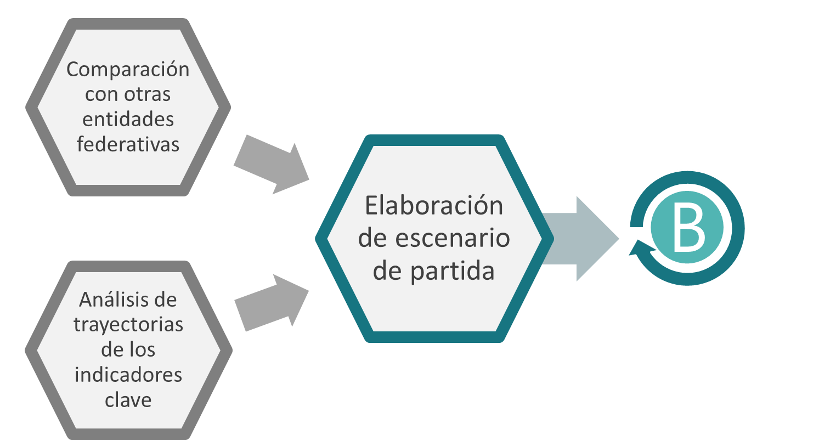
Etapa 2. Generación de Escenarios

Slide 6
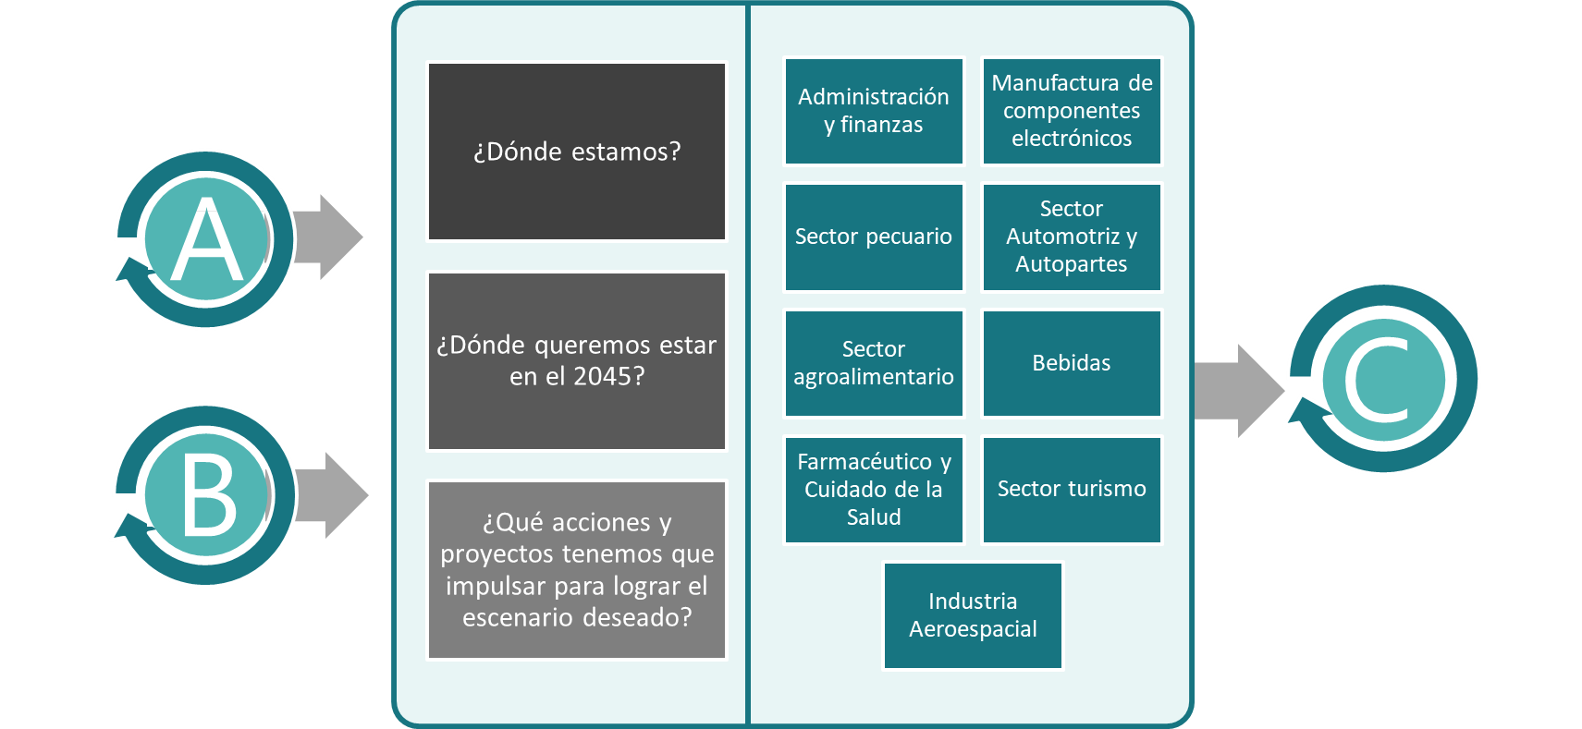
Etapa 3. Análisis estratégico
Sectores económicos

Slide 7
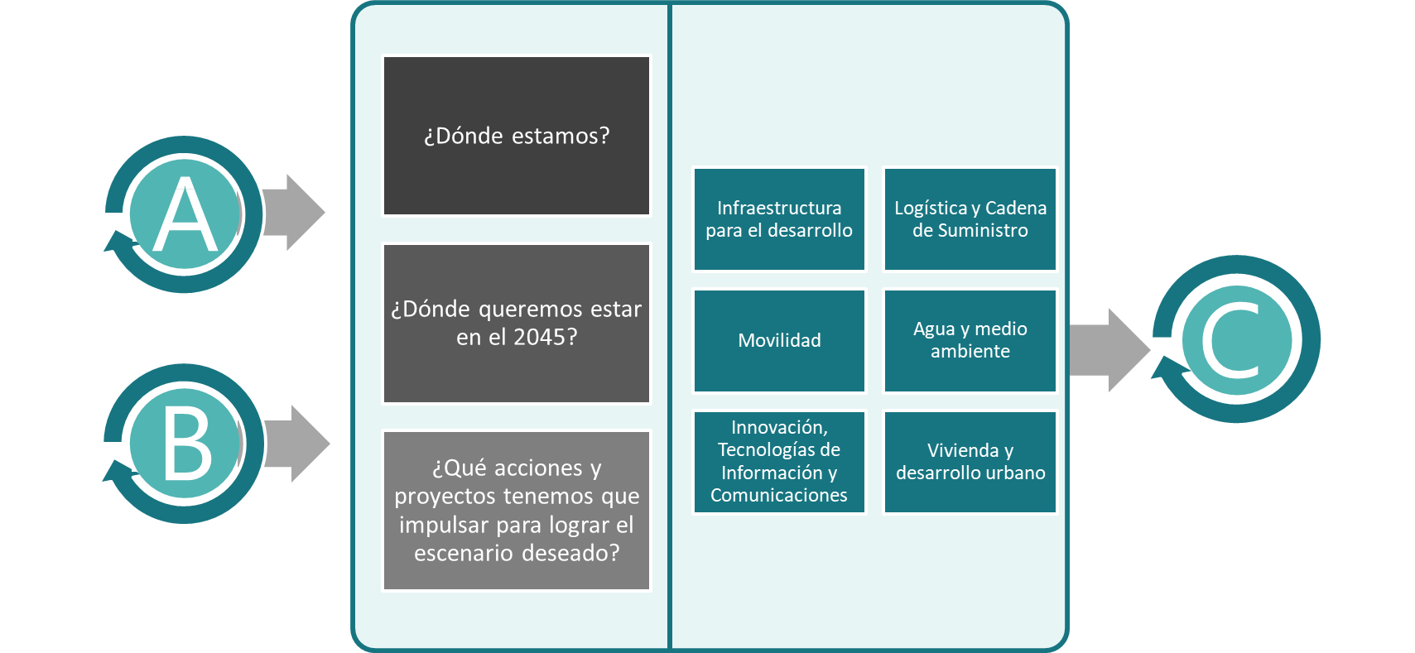
Etapa 3. Análisis estratégico
Infraestructura Vital

Slide 8
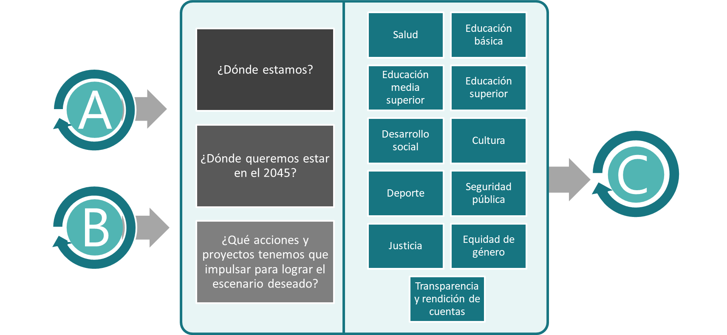
Etapa 3. Análisis estratégico
Derechos sociales

Slide 9
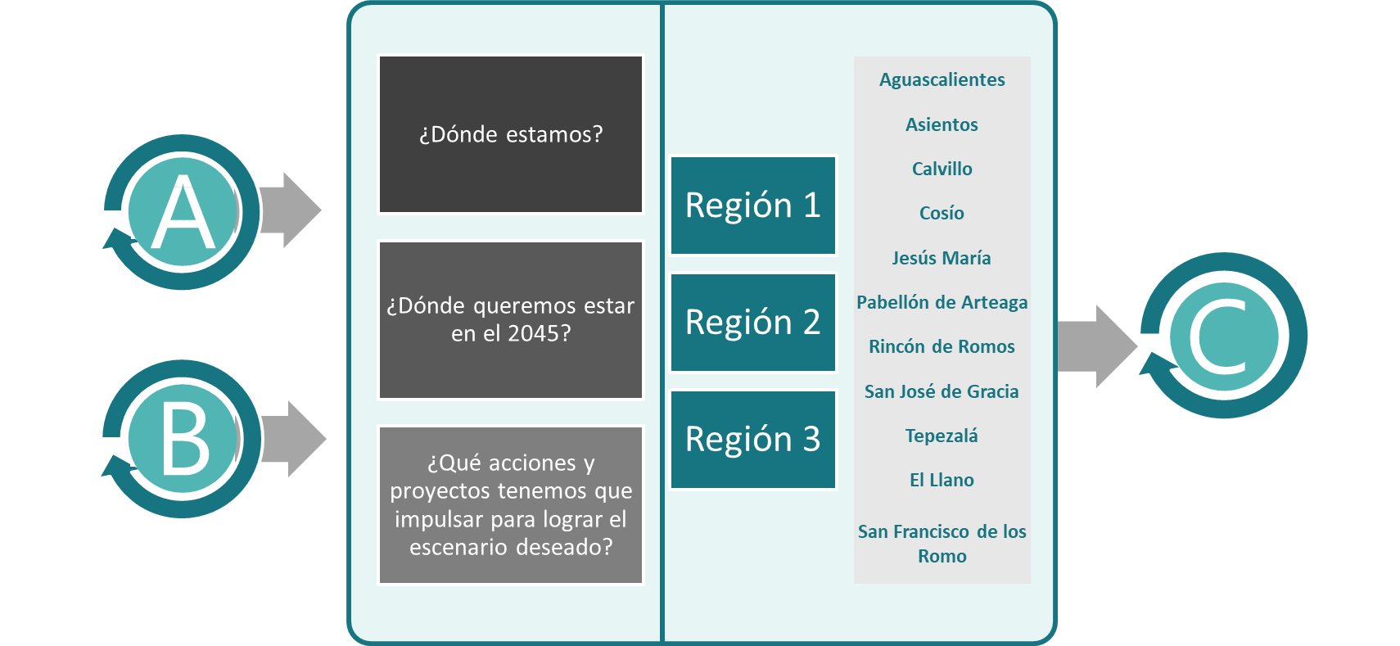
Etapa 3. Análisis estratégico
Regionales

Slide 10
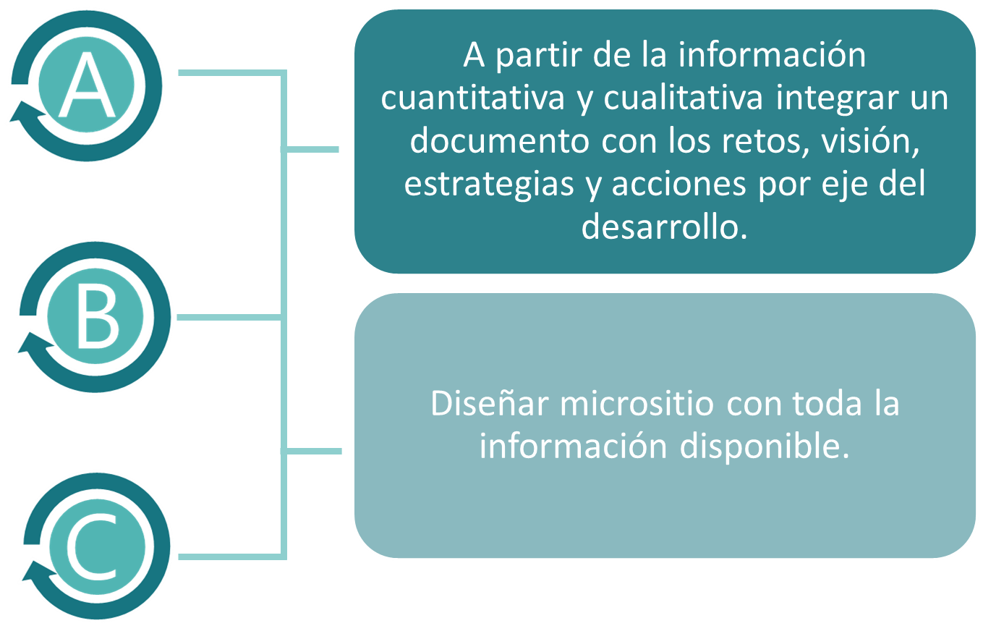
Etapa 4. Retos, visión y estrategias

Slide 11
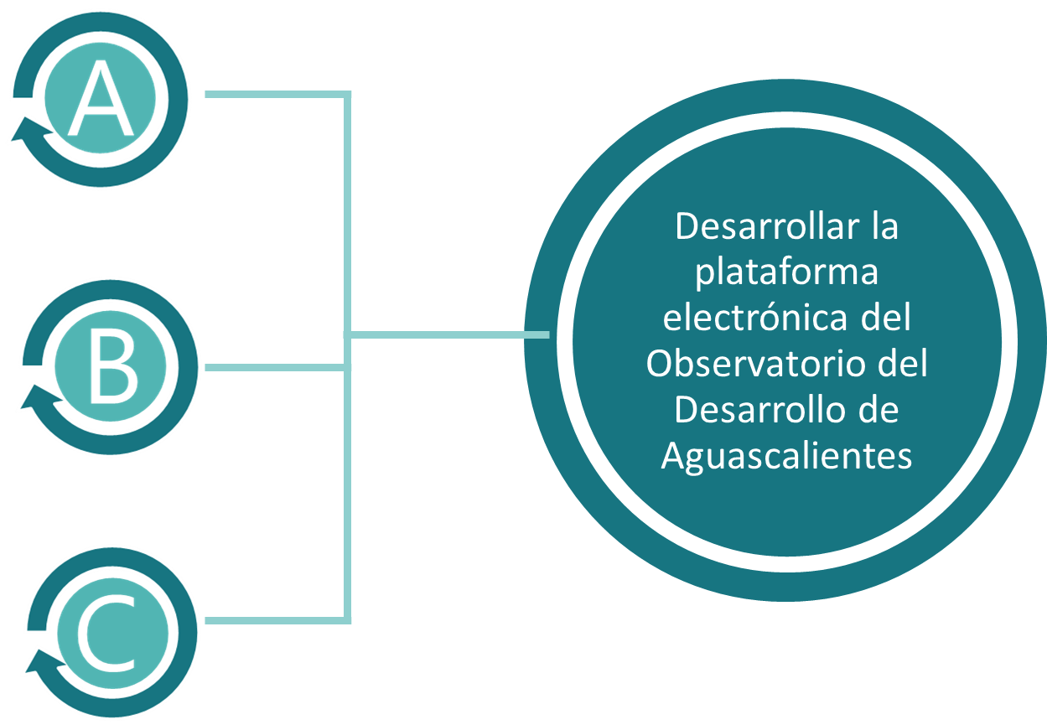
Etapa 5. Observatorio del desarrollo de aguascalientes

Slide 12

Administración y finanzas
Manufactura de componentes electrónicos
Sector pecuario
Sector Automotriz y Autopartes
Sector agroalimentario
Bebidas
Farmacéutico y Cuidado de la Salud
Sector turismo
Industria Aeroespacial
Infraestructura para el desarrollo
Logística y Cadena de Suministro
Movilidad
Agua y medio ambiente
Innovación, Tecnologías de Información y Comunicaciones
Vivienda y desarrollo urbano
Salud
Educación básica
Educación básica
Desarrollo social
Cultura
Deporte
Seguridad pública
Justicia
Equidad de género
Transparencia y rendición de cuentas
Región 1
Educación superior
Región 2
Región 3
Mesas realizadas
Mesas por realizar

Slide 13
Marco demográfico

Slide 14
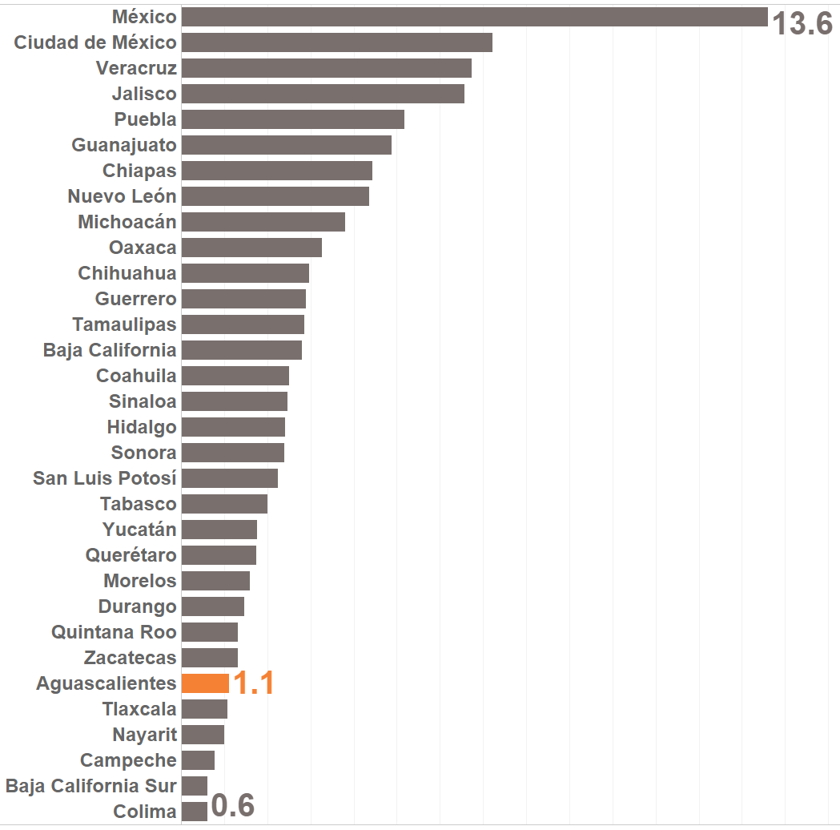
Porcentaje de población respecto del total nacional
2018
27
Fuente: CONAPO

Slide 15
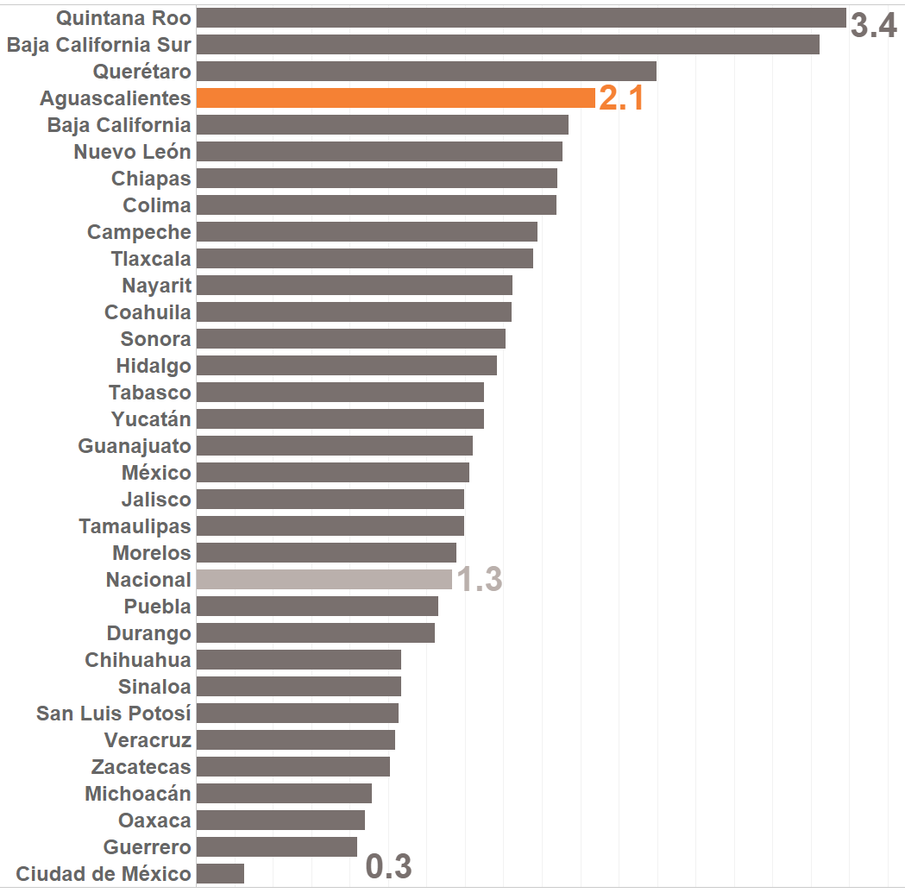
Tasa de crecimiento de la población, 2001-2018
2001-2018
4
Fuente: CONAPO

Slide 16
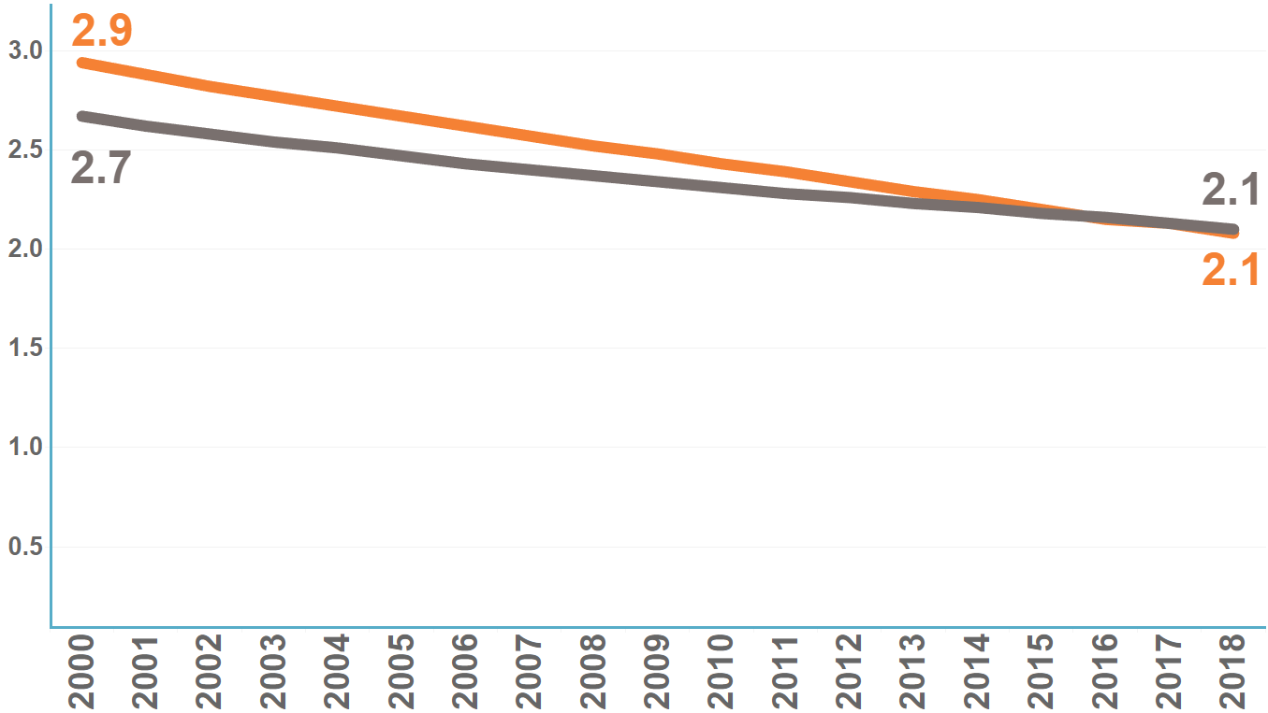
Tasa global de fecundidad
2000
2018
24
11
Fuente: CONAPO

Slide 17
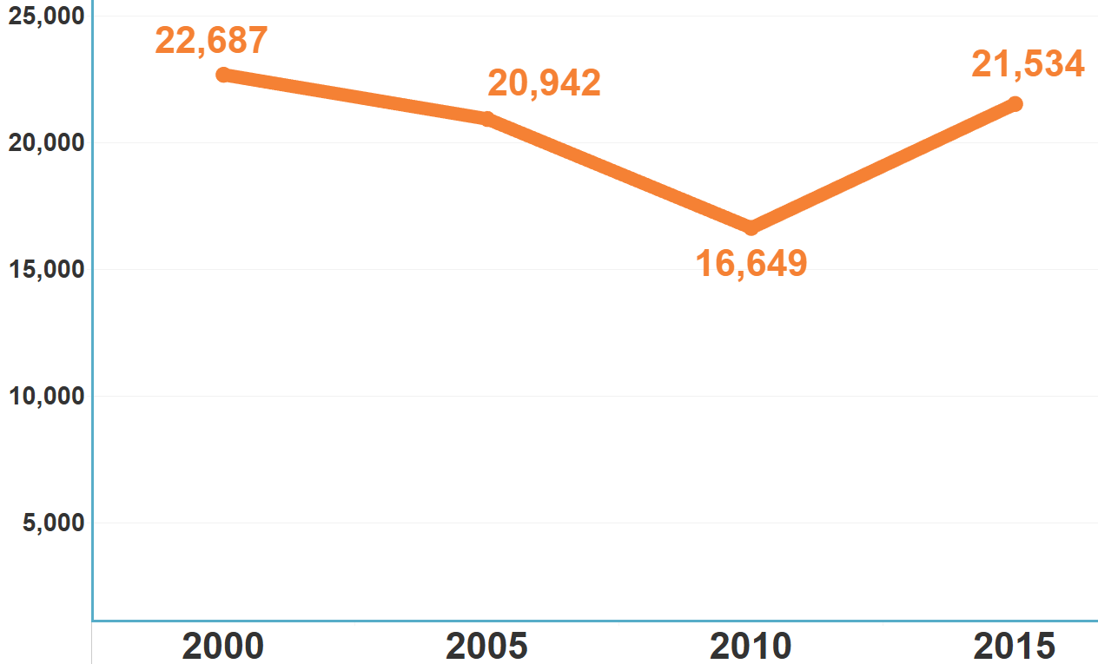
Saldo neto migratorio, 2015
2000
2015
10
10
Fuente: INEGI, 2015. Encuesta Intercensal.

Slide 18
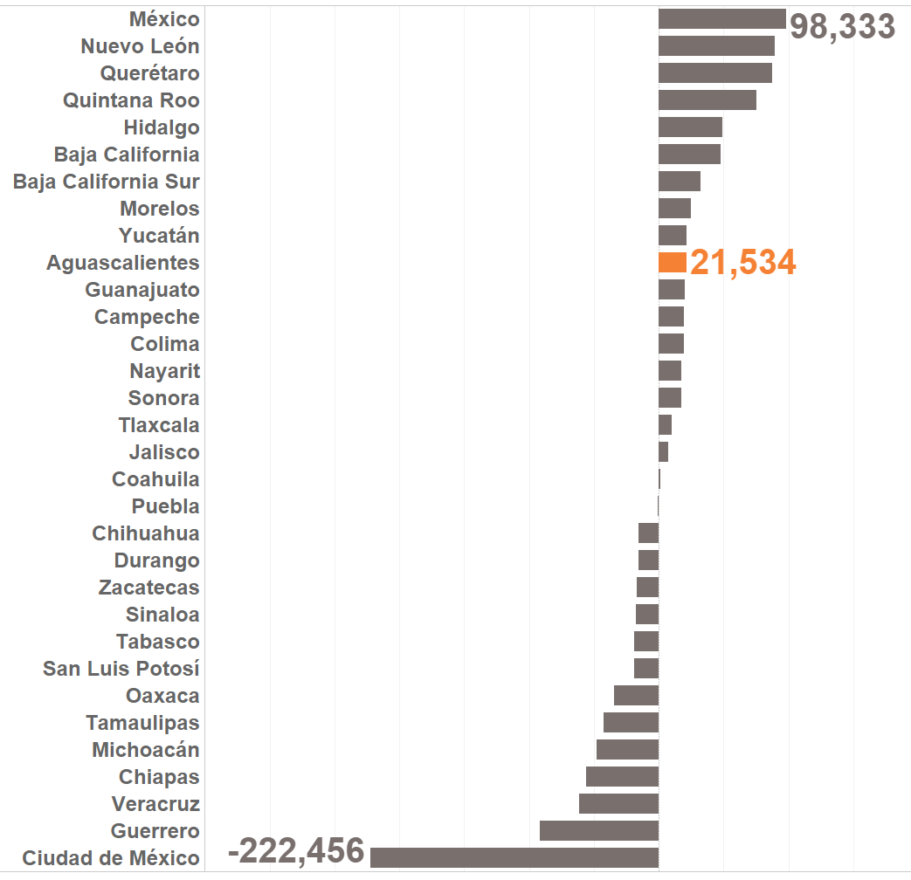
Saldo neto migratorio, 2015
2000
2015
10
10
Fuente: INEGI, 2015. Encuesta Intercensal.

Slide 19
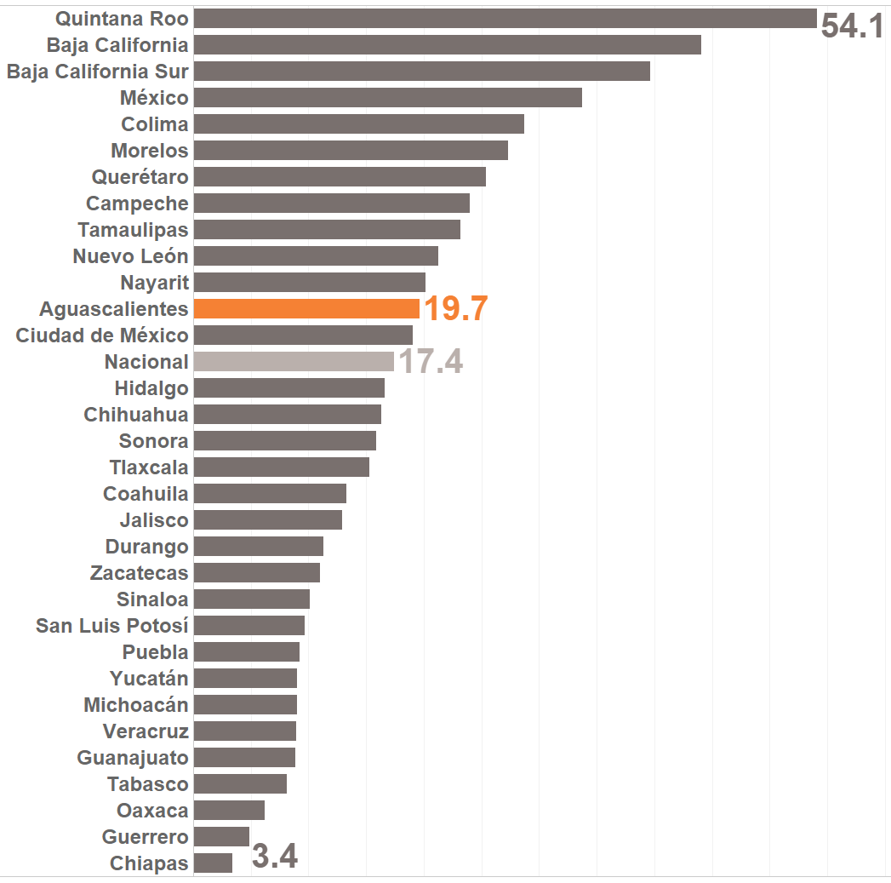
Porcentaje de población nacida en otra entidad o país
2015
12
Fuente: INEGI, 2015. Encuesta Intercensal.

Slide 20
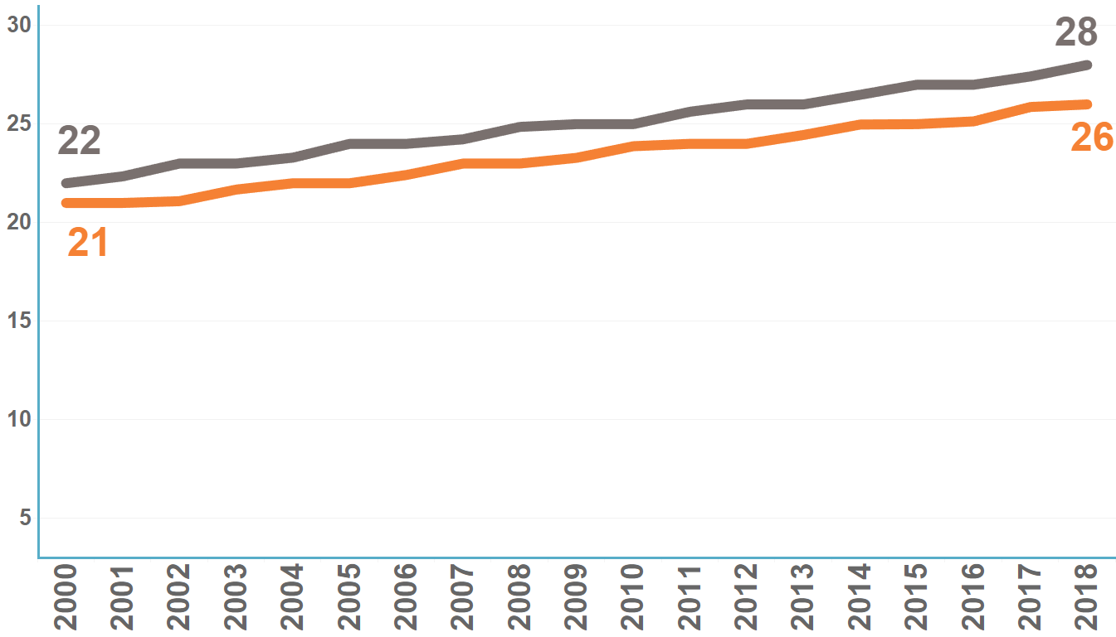
Edad mediana
2000
2018
7
3
Fuente: CONAPO

Slide 21
INDICADORES DE Seguridad púbica

Slide 22
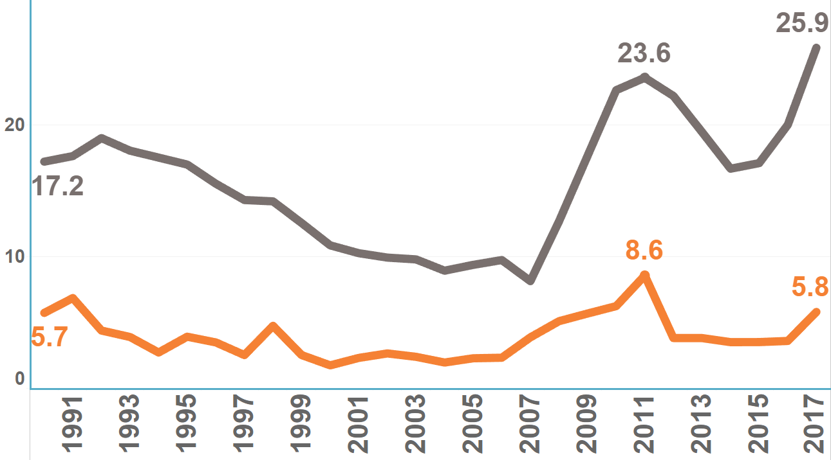
Tasa de homicidios por cada 100 mil habitantes
1990
2017
4
2
Fuente: INEGI. Defunciones por Homicidio; CONAPO, Base de datos de Proyecciones de Población Nacional y Entidad Federativas.

Slide 23
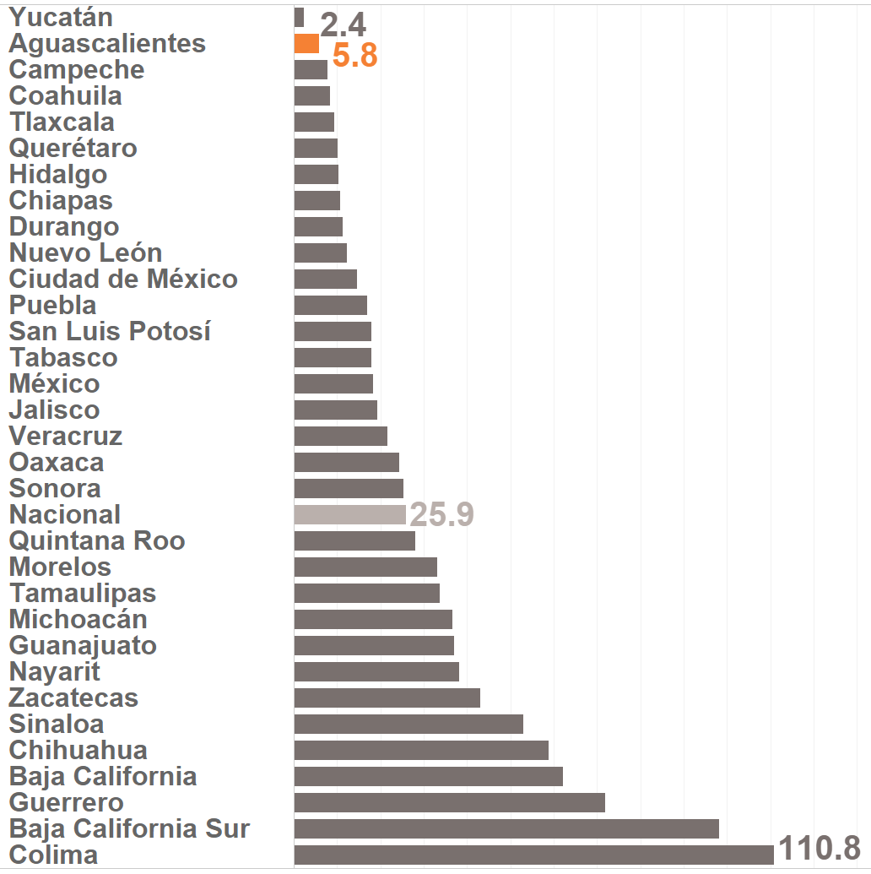
Tasa de homicidios por cada 100 mil habitantes
1990
2017
4
2
Fuente: INEGI. Defunciones por Homicidio; CONAPO, Base de datos de Proyecciones de Población Nacional y Entidad Federativas.

Slide 24
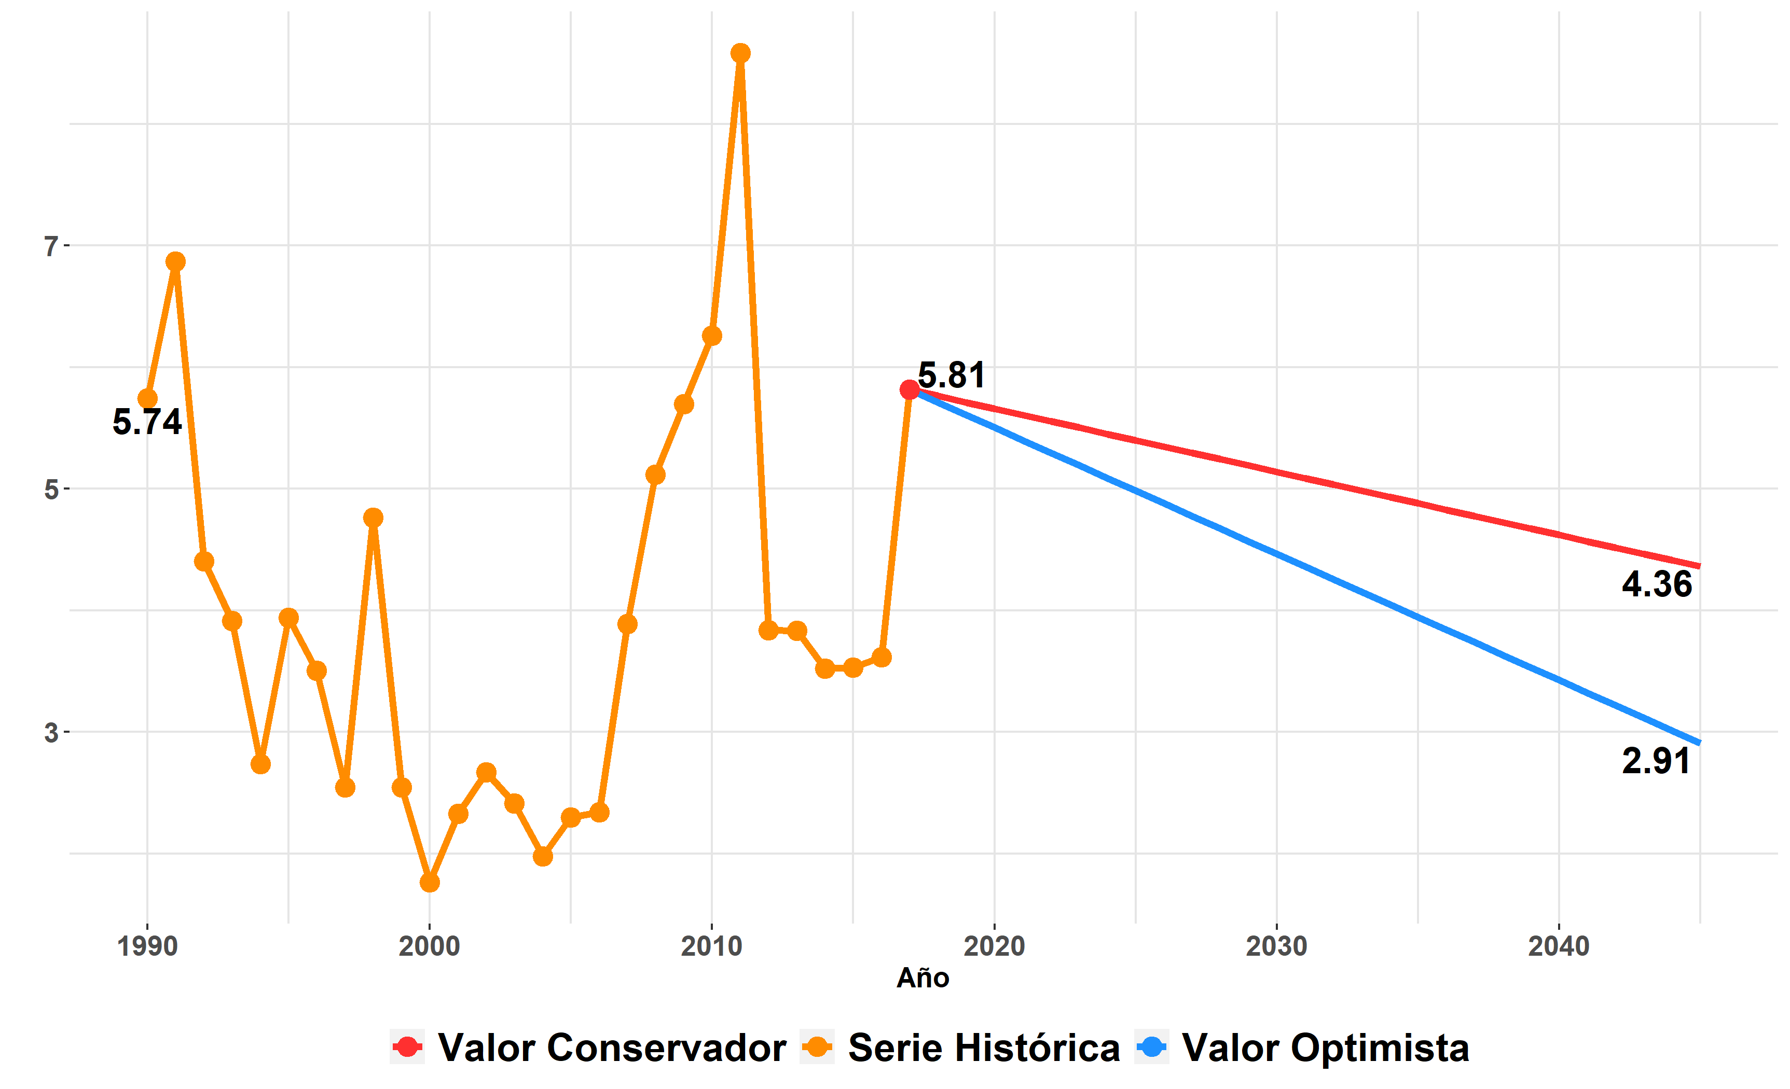
Tasa de homicidios por cada 100 mil habitantes
VALOR ACTUAL DE AGUASCALIENTES
5.8
ESCENARIO CONSERVADOR
4.36
Reducir 25% la tasa actual de homicidios
ESCENARIO OPTIMISTA
2.91
Reducir 50% la tasa actual de homicidios
Actualmente, el mejor estado es Yucatán con 2.38 homicidios por cada 100 mil habitantes.

Slide 25
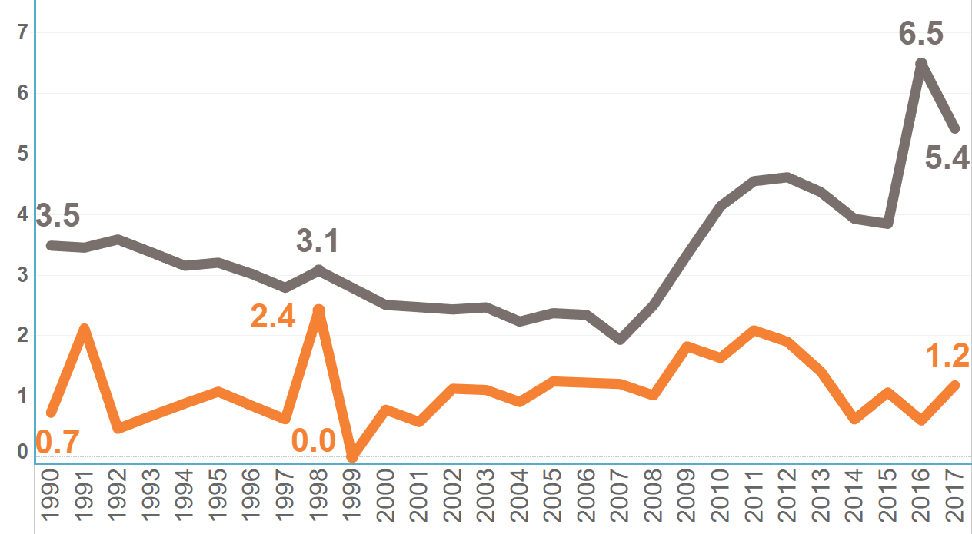
Tasa bruta de defunciones por homicidio de mujeres
1990
2017
3
2
Fuente: SALUD. Bases de datos de mortalidad. Conciliación Demográfica de México, 1950-2015 y Proyecciones de la Población de México y de las Entidades Federativas, 2016-2050.

Slide 26
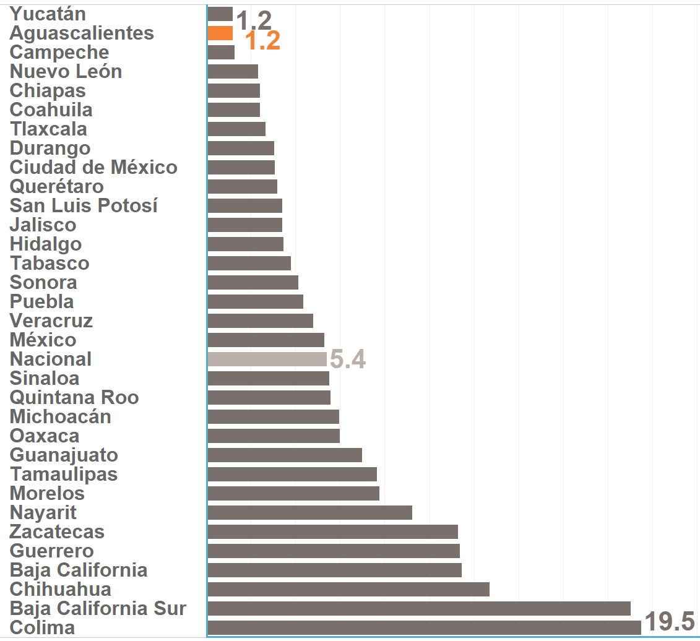
Tasa bruta de defunciones por homicidio de mujeres
1990
2017
3
2
Fuente: SALUD. Bases de datos de mortalidad. Conciliación Demográfica de México, 1950-2015 y Proyecciones de la Población de México y de las Entidades Federativas, 2016-2050.

Slide 27
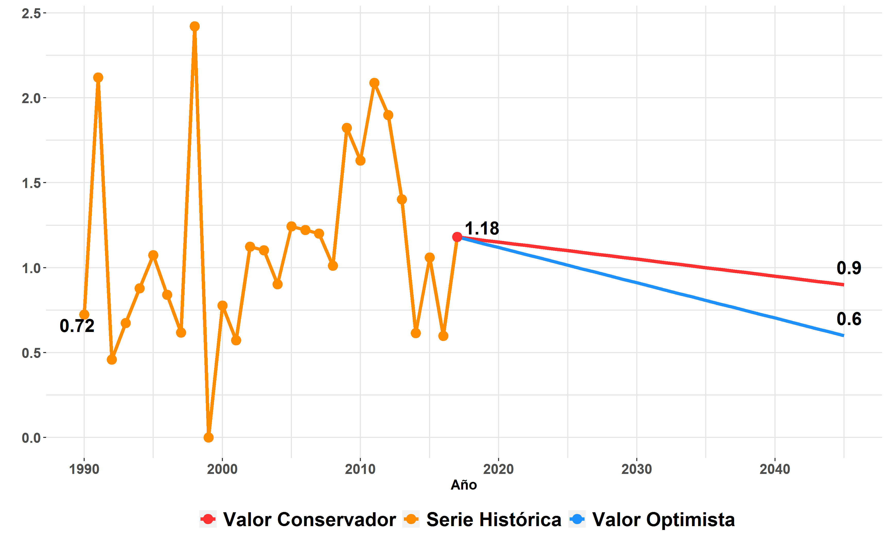
Tasa bruta de defunciones por homicidio de mujeres
VALOR ACTUAL DE AGUASCALIENTES
1.2
ESCENARIO CONSERVADOR
0.9
Reducir 25% la tasa actual de homicidios
ESCENARIO OPTIMISTA
0.6
Reducir 50% la tasa actual de homicidios de mujeres

Slide 28
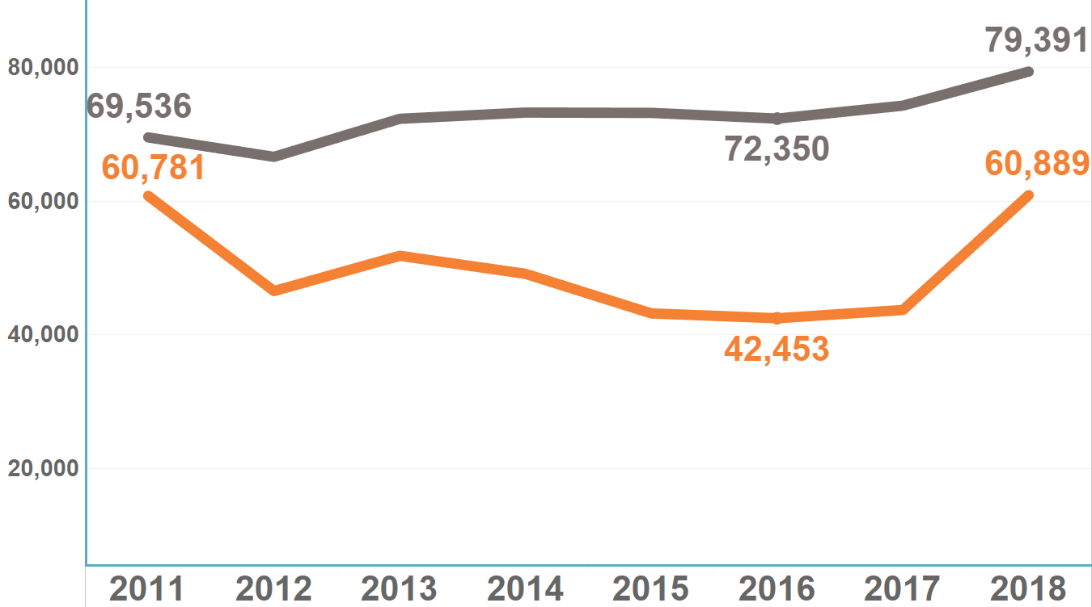
Tasa de personas de 18 años y más que considera insegura su entidad federativa, por cada cien mil habitantes
2011
2018
11
4
Fuente: INEGI. Encuesta Nacional de Victimización y Percepción sobre Seguridad Pública.

Slide 29
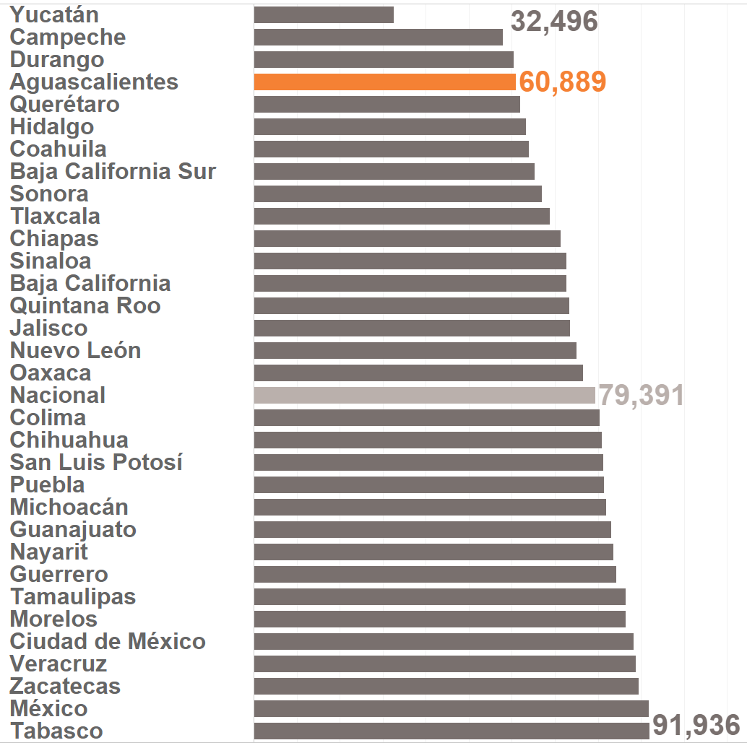
Tasa de personas de 18 años y más que considera insegura su entidad federativa, por cada cien mil habitantes
2011
2018
11
4
Fuente: INEGI. Encuesta Nacional de Victimización y Percepción sobre Seguridad Pública

Slide 30
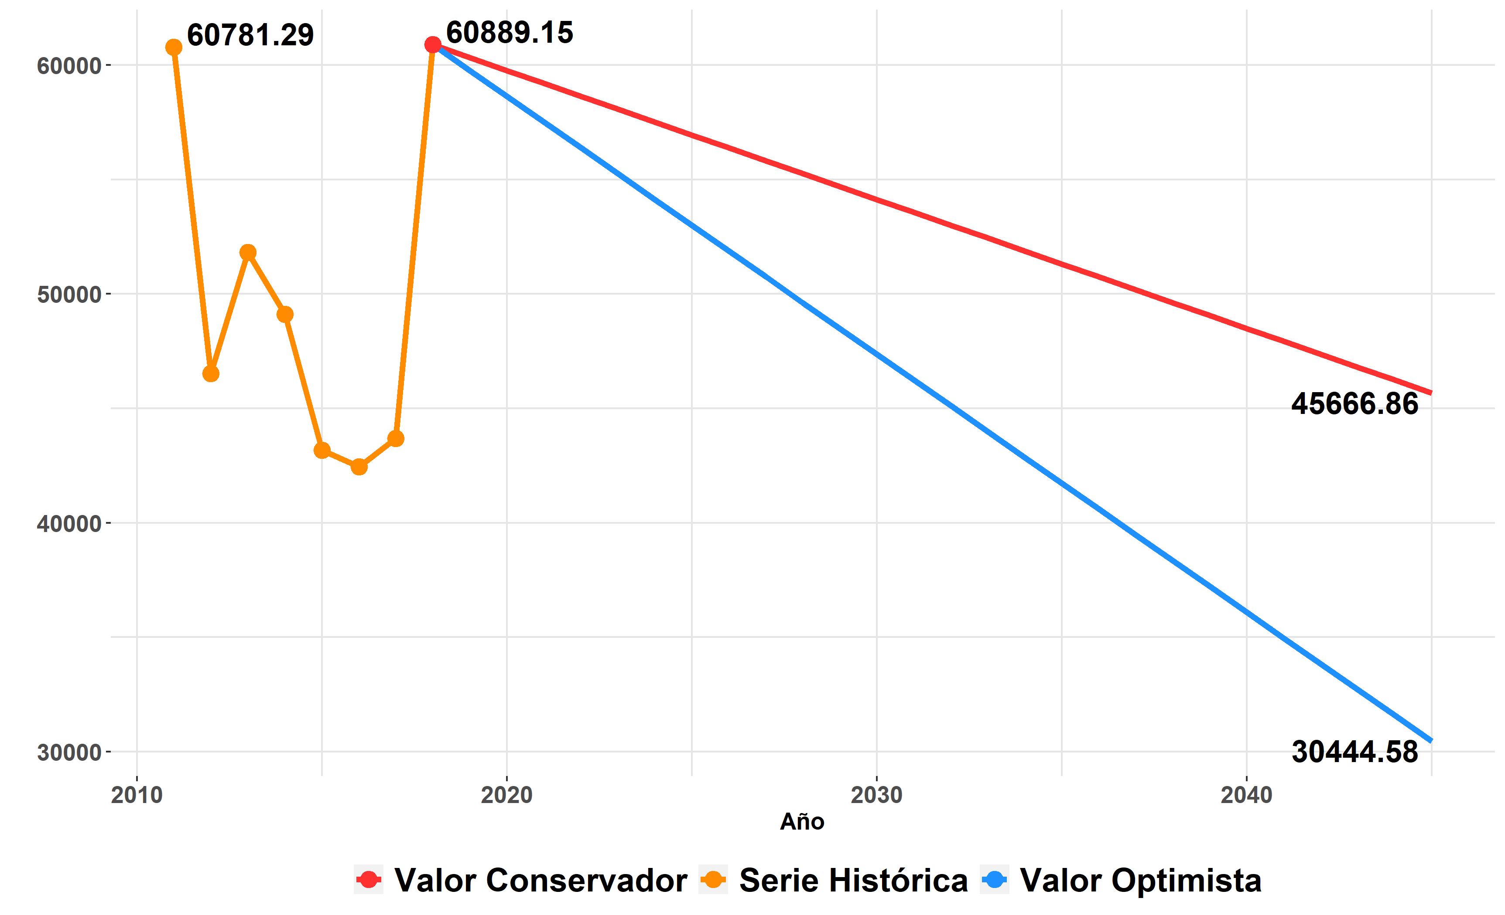
Tasa de personas de 18 años y más que considera insegura su entidad federativa, por cada cien mil habitantes
VALOR ACTUAL DE AGUASCALIENTES
60,889
ESCENARIO CONSERVADOR
45,666.9
Reducir 25% la tasa actual
ESCENARIO OPTIMISTA
30,444.6
Reducir 50% la tasa actual
Actualmente, el mejor estado es Yucatán con 32,496 personas por cada 100 mil habitantes.

Slide 31
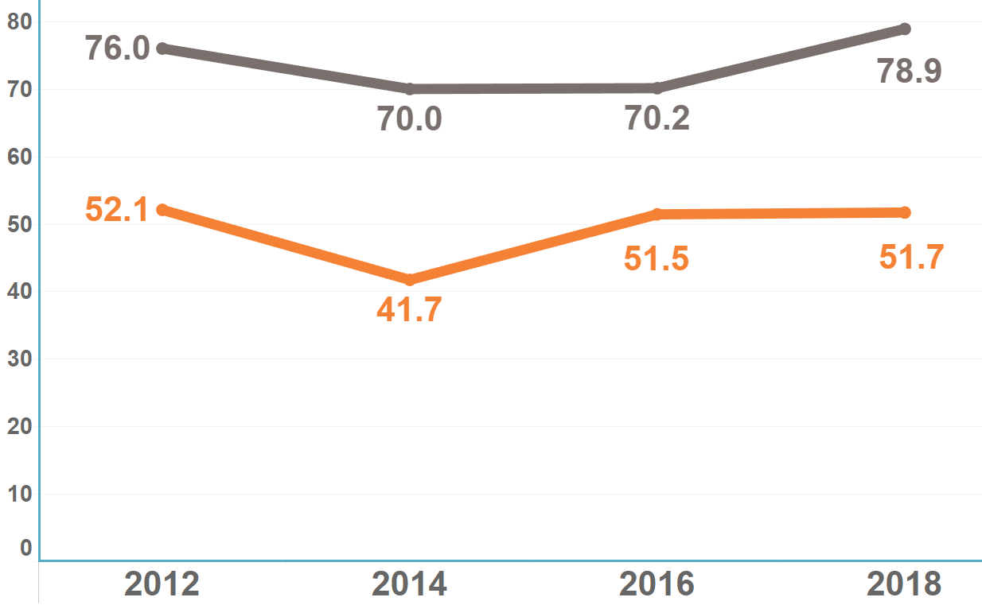
Percepción de los directivos de empresas sobre la inseguridad pública
INDICADOR
180
2012
2018
6
4
Fuente: INEGI. Encuesta Nacional de Victimización y Percepción sobre Seguridad Pública.

Slide 32
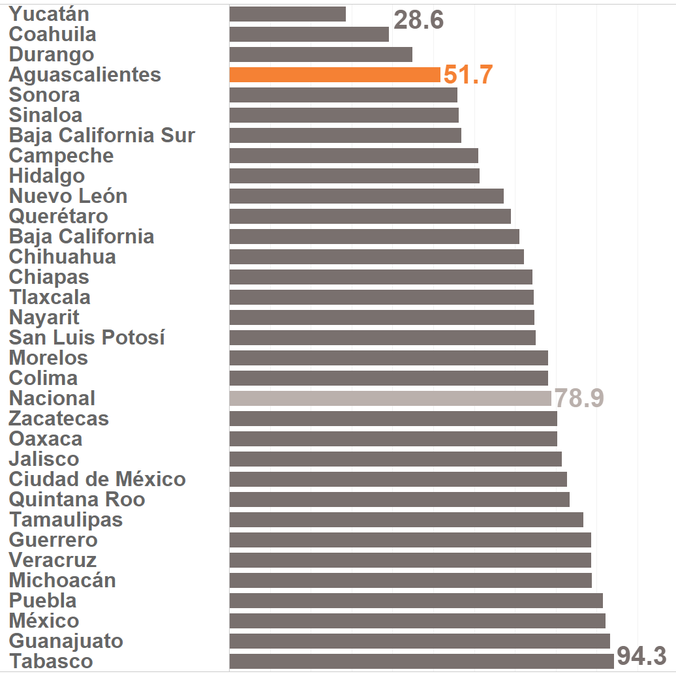
Percepción de los directivos de empresas sobre la inseguridad pública
INDICADOR
180
2012
2018
6
4
Fuente: INEGI. Encuesta Nacional de Victimización y Percepción sobre Seguridad Pública.

Slide 33
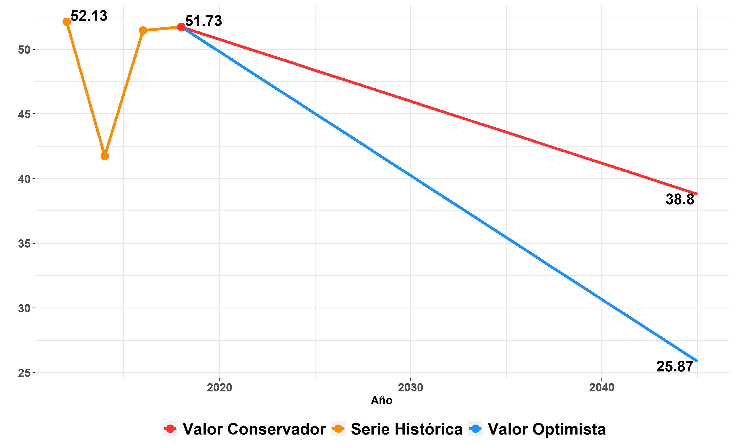
Percepción de los directivos de empresas sobre la inseguridad pública
VALOR ACTUAL DE AGUASCALIENTES
51.73
ESCENARIO CONSERVADOR
38.8
Reducir 25% el porcentaje actual de percepción de inseguridad
ESCENARIO OPTIMISTA
25.9
Reducir 50% el porcentaje actual de percepción de inseguridad
Actualmente, el mejor estado es Yucatán con 28.64% de percepción de inseguridad de parte de los directivos de las empresas.

Slide 34
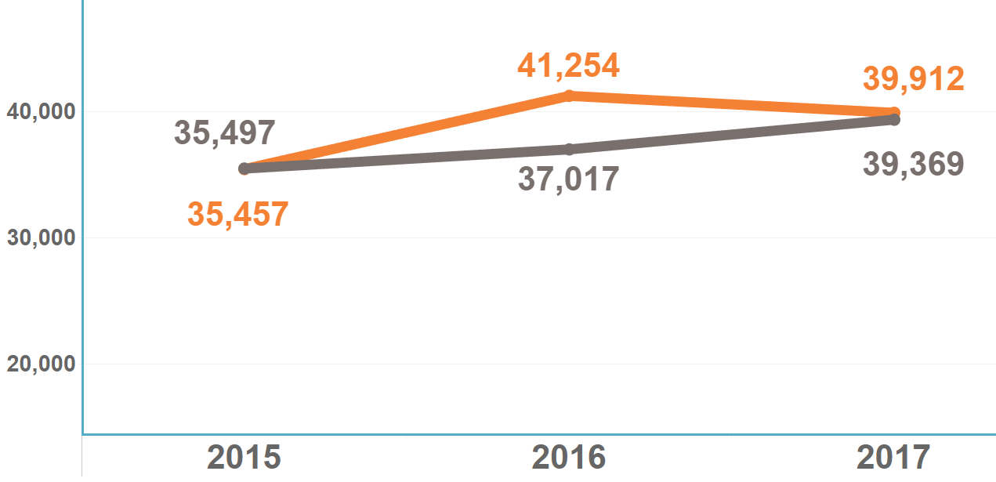
Tasa de incidencia delictiva por cada 100 mil habitantes
2015
2017
25
24
Fuente: INEGI. Dirección General de Estadísticas de Gobierno, Seguridad Pública y Justicia

Slide 35
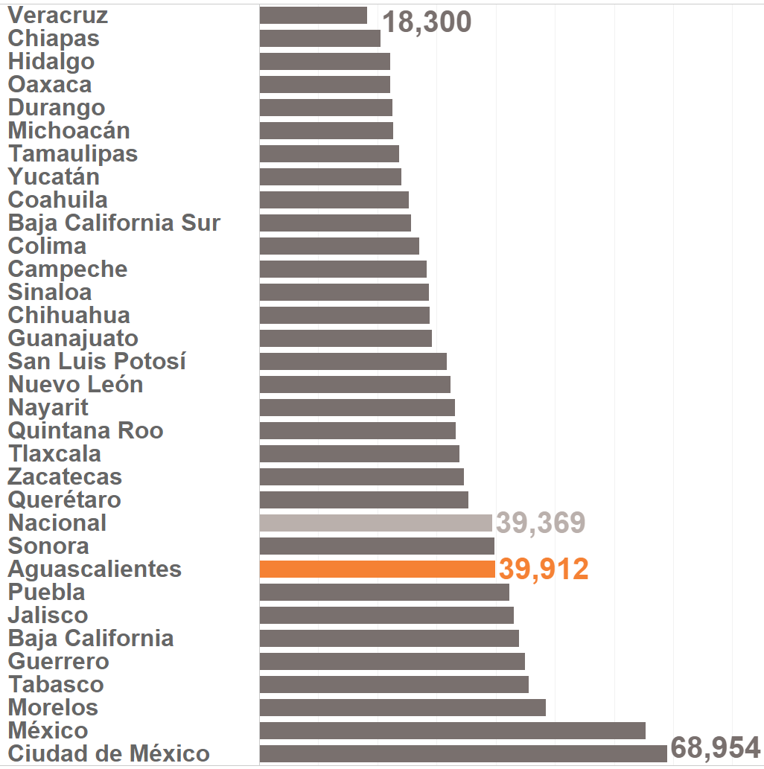
Tasa de incidencia delictiva por cada 100 mil habitantes
2015
2017
25
24
Fuente: INEGI. Dirección General de Estadísticas de Gobierno, Seguridad Pública y Justicia

Slide 36
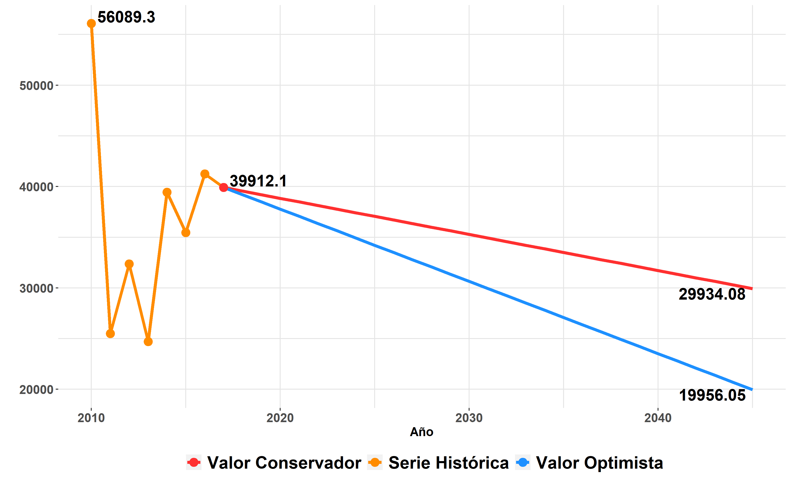
Tasa de incidencia delictiva por cada 100 mil habitantes
VALOR ACTUAL DE AGUASCALIENTES
39,912
ESCENARIO CONSERVADOR
29,934
Reducir 25% la tasa actual de incidencia delictiva
ESCENARIO OPTIMISTA
19,956
Reducir 50% la tasa actual de incidencia delictiva
Actualmente, el promedio de las 5 mejores entidades federativas es 21,123 personas por cada 100 mil habitantes.

Slide 37
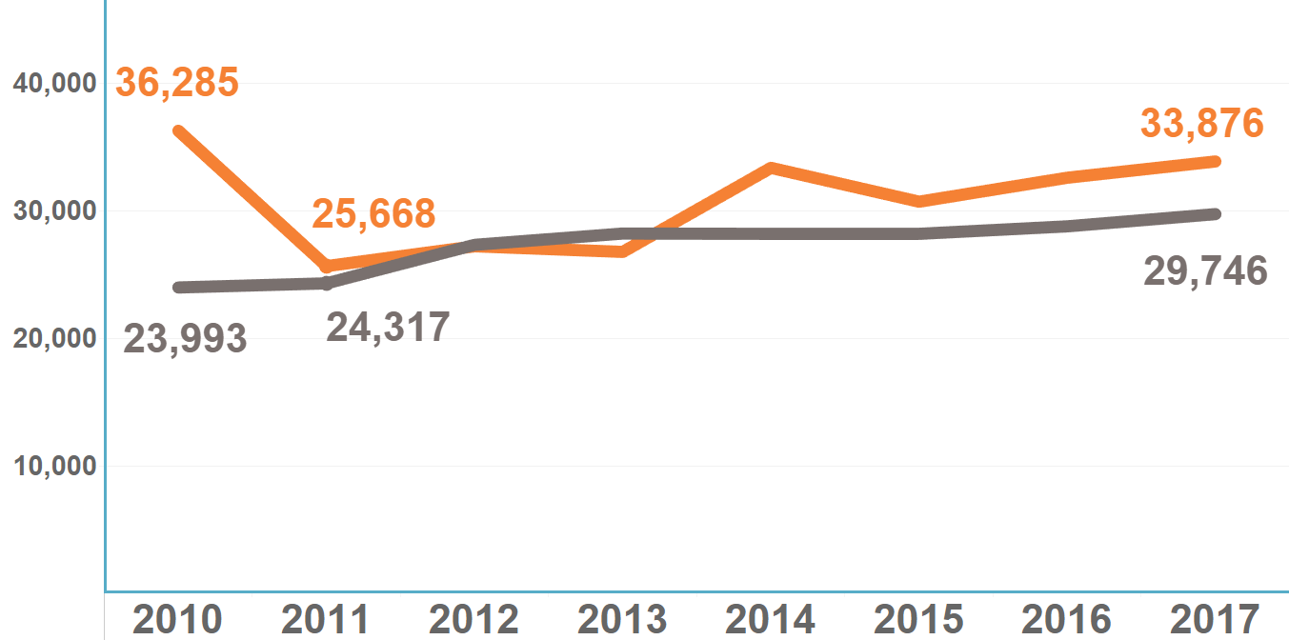
Tasa de prevalencia delictiva por cada 100 mil habitantes de 18 años y más
2010
2017
32
29
Fuente: INEGI. Encuesta Nacional de Victimización y Percepción sobre Seguridad Pública.

Slide 38
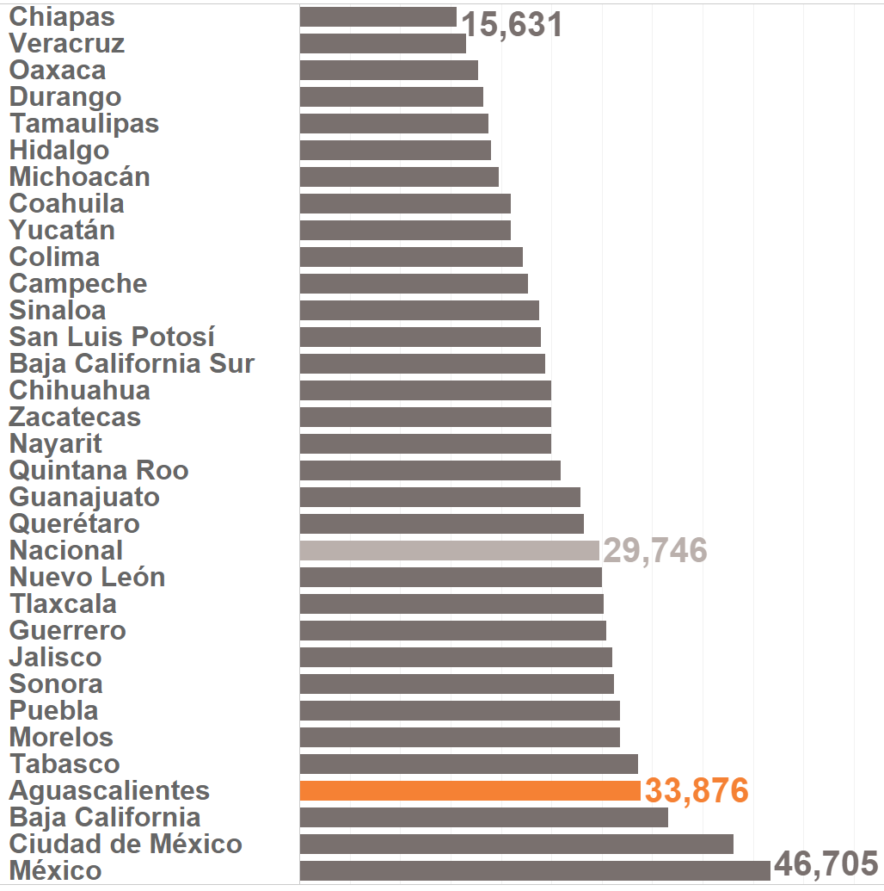
Tasa de prevalencia delictiva por cada 100 mil habitantes de 18 años y más
2010
2017
32
29
Fuente: INEGI. Encuesta Nacional de Victimización y Percepción sobre Seguridad Pública.

Slide 39
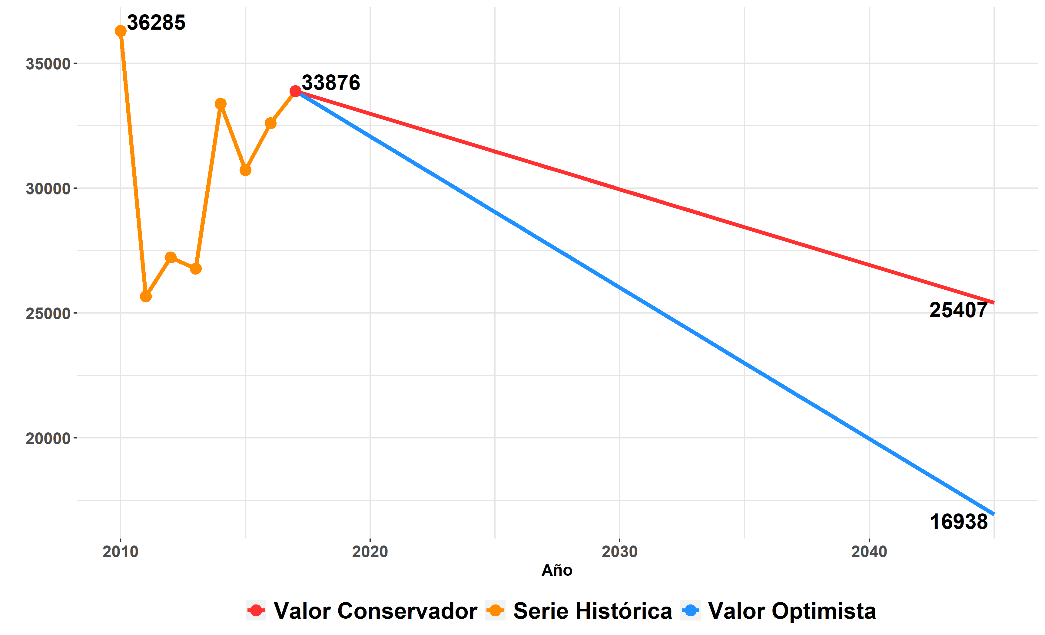
Tasa de prevalencia delictiva por cada 100 mil habitantes de 18 años y más
VALOR ACTUAL DE AGUASCALIENTES
33,876
ESCENARIO CONSERVADOR
25,407
Reducir 25% la tasa actual de prevalencia delictiva
ESCENARIO OPTIMISTA
16,938
Reducir 50% la tasa actual de prevalencia delictiva
Actualmente, el promedio de las 5 mejores entidades federativas es 17,378 por cada 100 mil habitantes.

Slide 40
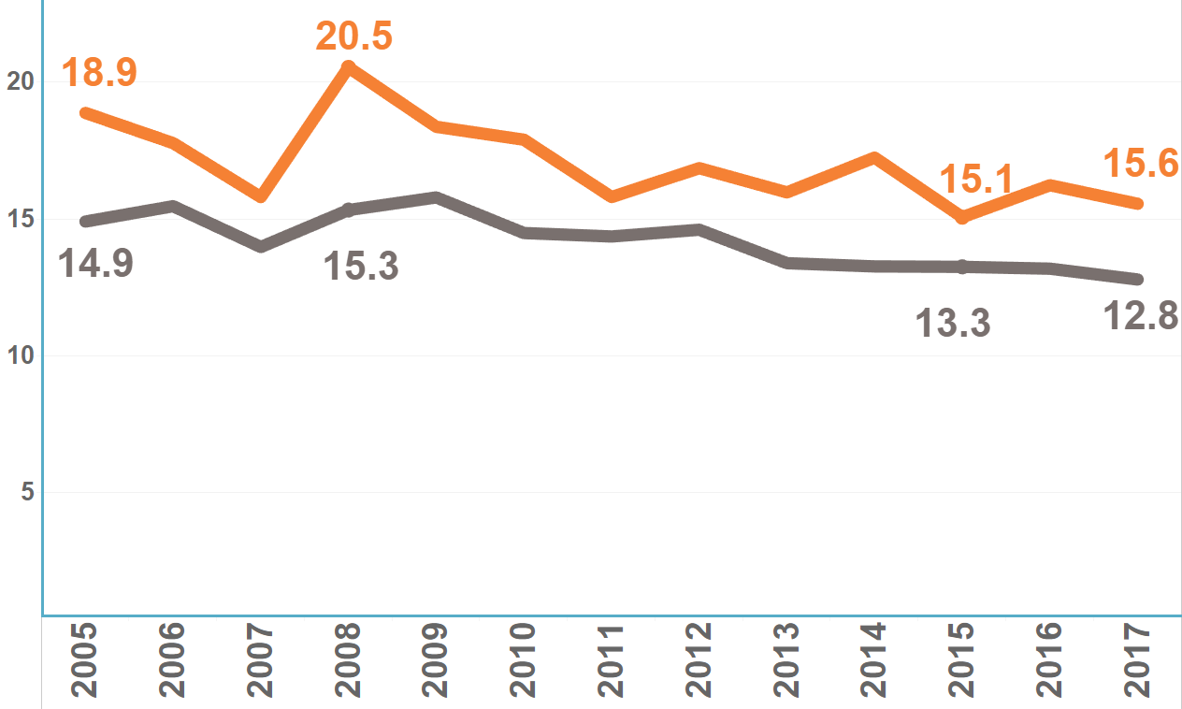
Tasa de mortalidad por accidentes de tránsito por cada 100 mil habitantes
2005
2017
20
21
Fuente: CONAPO, Base de datos de Proyecciones de Población Nacional y Entidad Federativas; INEGI, Defunciones generales.

Slide 41
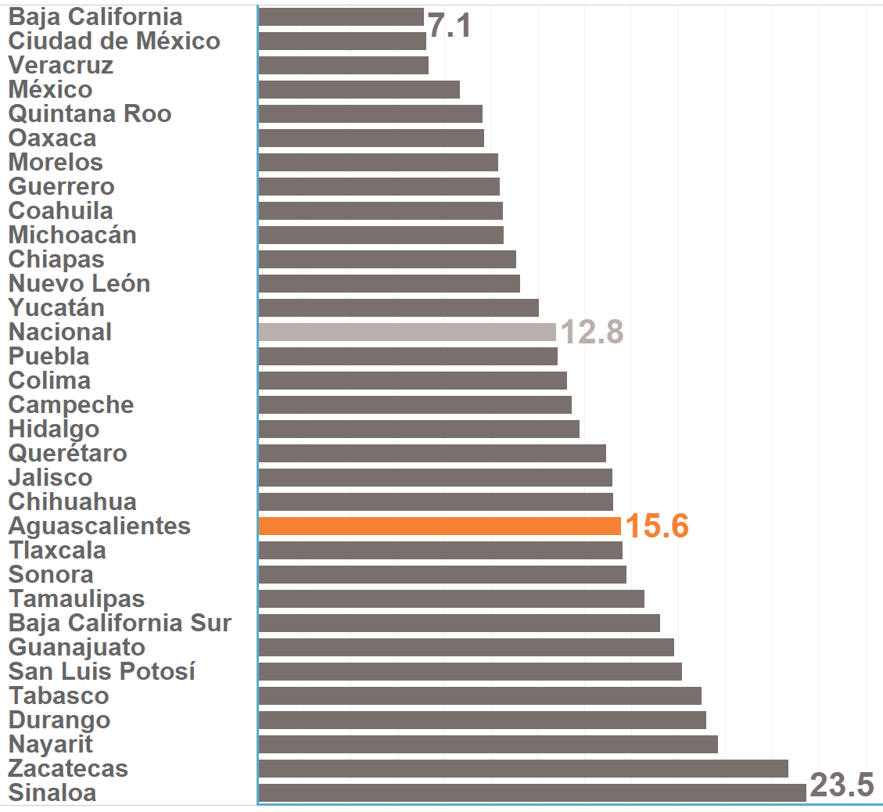
Tasa de mortalidad por accidentes de tránsito por cada 100 mil habitantes
2005
2017
20
21
Fuente: CONAPO, Base de datos de Proyecciones de Población Nacional y Entidad Federativas; INEGI, Defunciones generales.

Slide 42
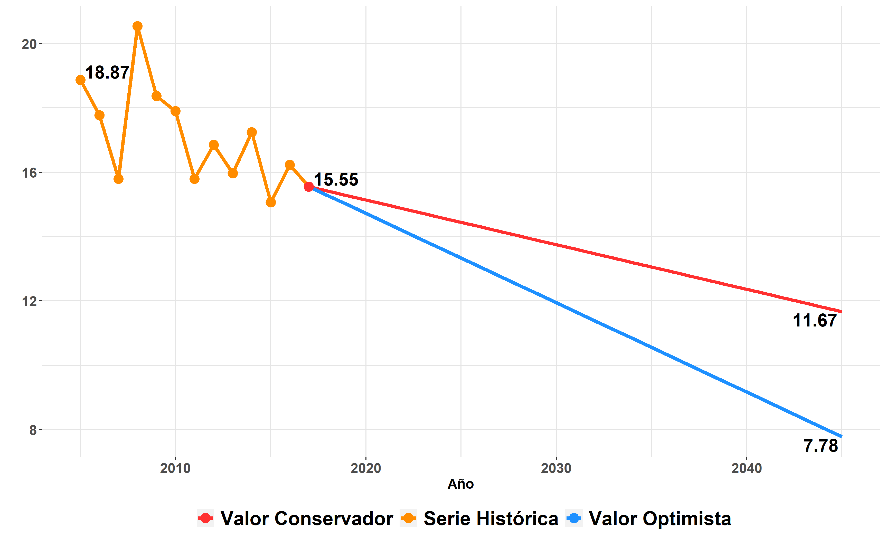
Tasa de mortalidad por accidentes de tránsito por cada 100 mil habitantes
VALOR ACTUAL DE AGUASCALIENTES
15.55
ESCENARIO CONSERVADOR
11.67
Reducir 25% la tasa actual de mortalidad por accidentes de tránsito
ESCENARIO OPTIMISTA
7.78
Reducir 50% la tasa actual de mortalidad por accidentes de tránsito
El mejor estado en 2017 es Baja California, con 7.13 muertes por cada 100 mil habitantes.

Slide 43
¿Cuáles son los FACTORES QUE INHIBEN UN MEJOR DESARROLLO DE AGUASCALIENTES en materia DE SEGURIDAD PÚBLICA?

Slide 44
Algunas palabras para la generación de ideas
Conflicto con
Controversia entre
Deficiencia en
Demanda de
Dificultad para
Dilema entre
Disminución de
Duplicidad de
Escasez de
Exceso de
Existencia de
Inadecuación de
Incremento en
Inhabilidad para
Interferencia con
Pérdida de
Rechazo de
Notes:
Serie histórica del 2012 en adelante.

Slide 45
Si te quedaras dormida o dormido el día de hoy, y despertaras en el año 2045, ¿qué características desearías que describieran a Aguascalientes en MATERIA DE SEGURIDAD PÚBLICA?

Slide 46
¿Qué acciones concretas y específicas o proyectos estratégicos se deben realizar en Aguascalientes para alcanzar la visión 2045 en MATERIA DE SEGURIDAD PÚBLICA?

